Slide 2
Продолжательницей дел Петра Первого стала
Екатерина Вторая, которая по происхождению была немецкой принцессой.
Так же как и Петра её называли Великой.

Slide 3
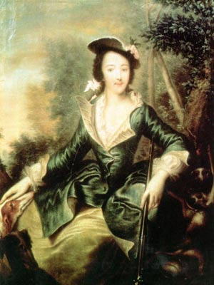
В 14 лет Екатерина II прибыла в Россию.
В то время здесь царствовала императрица Елизавета Петровна. Она обратила внимание на острый живой ум и красоту принцессы.

Slide 4
Блистая при русском дворе красотою и умом, Екатерина весь свой досуг употребляла на самообразование. Она много читала, изучала сочинения замечатель-ных писателей и полу-чила массу разнообраз-ных сведений. Едва ли в целой России была женщина образованнее неё.

Slide 5
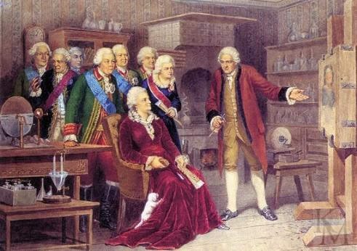
Екатерина была умна, имела сильный характер, волю, отличалась редким трудолюбием.
Она вела переписку и встречалась с умнейшими людьми своего времени.

Slide 6
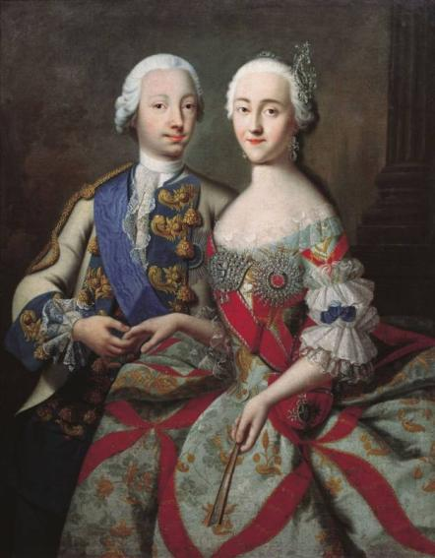
После смерти супруга Петра III
в 1762 году Екатерина сделалась императрицей.

Slide 7
Она славилась искусством управлять государством и выбирать себе приближённых. В делах она принимала за образец Петра Великого и постоянно спрашивала себя: «Как бы поступил в таком случае Пётр?» Царствовала Екатерина 34 года.

Slide 8
Работа по учебнику
Прочитайте текст
«Путешествие в Петербург»
на с.106-107 учебника.
Какие изменения произошли
в Петербурге
при Екатерине II ?

Slide 9
Самым многолюдным городом империи был Санкт-Петербург, который стал ещё красивее, чем прежде.

Slide 10
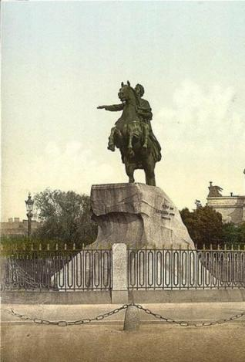
На одной из главных площадей столицы – Сенатской – вознёсся Медный всадник – памятник Петру Первому. Он стал одним из символов города.

Slide 11
Постамент памятника высечен из Гром - камня (его расколола молния). Это была огромная скала, которую с огромным трудом перевезли в Петербург. Для этого использовали огромные, обитые медью желоба и бронзовые шары.

Slide 12
В каменные набережные оделась Нева. Строились каменные и чугунные мосты через реки и каналы.

Slide 13
В середине XVIII века на набережной Невы возводится Зимний дворец для дочери Петра – императрицы Елизаветы. Правда пожить в нём она так и не успела. При Елизавете Петровне Россия стала могучей державой. В Петербурге жили посланники многих иностранных правителей.

Slide 14
Главная парадная лестница
дворца называется Посольской.
По этой лестнице входили послы иностранных государств.

Slide 15
Парадный подъезд называется Иорданским. Под Рождество напротив него во льду вырубалась Иорданская Купель. В день Рождества её освеща-ли, а потом в неё окунались все желающие.

Slide 16
В наши дни в Зимнем дворце находится один из крупнейших в мире музеев – Эрмитаж. В нём хранится огромное число экспонатов: от глубокой древности до наших дней.

Slide 17
Как жили дворяне
Никогда ещё дворянам не жилось так вольготно. Многие покинули Москву и Петербург и переселились в свои усадьбы. Наиболее отличившихся дворян из числа своих любимцев Екатерина жаловала поместьями с тысячами крепостных крестьян.

Slide 18
Крепостные крестьяне
Крепостной полностью зависел от своего господина. Тот мог продать его, подарить, проиграть в карты, а то и обменять на породистую собаку.

Slide 19
Крестьяне не мирились со своим положением. Бежали на новые необжитые места – на Дон, в Сибирь, подняли восстание. Его возглавил казак Емельян Пугачёв. Но силы были неравными. Обученные войска разгромили восставших.

Slide 20
Работа по учебнику
Прочитайте текст
«Знаменитые военачальники»
на с.108-109 учебника.
Чем прославились эти люди в русской истории?

Slide 21
В царствование Екатерины Россия утвердилась на берегах Чёрного и Азовского морей. В это время ей пришлось вести войны с Турцией. Блестящие победы одержали полководец А.В.Суворов и флотоводец Ф.Ф.Ушаков.

Slide 22
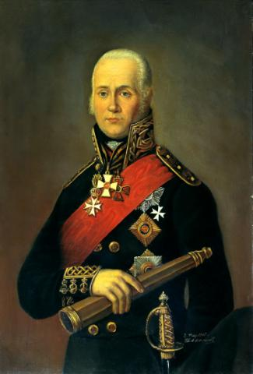
А.В. Суворов
Ф.Ф. Ушаков
Оба они с уважением относились к солдатам и морякам. Их отличало мужество, решительность, бесстрашие. Во время боя они всегда находились в самом опасном месте, воодушевляя примером своих воинов.

Slide 23
Подведём итоги:
Какие личные качества Екатерины Второй помогали ей в управлении империей?
Какие перемены произошли в России в это время?

Slide 24
Источники:
http://www.kollekcioner.eu/forum/viewtopic.php?f=277&t=1111
http://restinworld.ru/stories/russia/10211/1.html
http://www.liveinternet.ru/users/3251944/post161886775/
http://fotki.yandex.ru/users/pandora-merrik/view/143873/?page=1
http://cool-skarlet.livejournal.com/64580.html
http://www.logoslovo.ru/forum/all/topic_5647/
http://www.etoretro.ru/pic14086.htm
http://mukhin.su/soc.html
http://www.liveinternet.ru/users/tatasoz/post174661646/
http://fotki.yandex.ru/users/neznakomkaolga/view/435130/?page=39
http://www.tez-rus.net/ViewGood34775.html
http://blogs.mail.ru/mail/affinity4you/42342ea990d631c3.html
http://www.liveinternet.ru/users/4582219/post240965950/
http://blog.i.ua/community/1952/798072
http://blog.kp.ru/users/4152934/post166139842/
http://rufact.org/wiki/Эрмитаж
http://www.historicus.ru/modeli_dvoryanskogo_povedenia/
http://www.lookandlearn.com/blog/15660/emancipation-of-the-russian-serfs-sowed-seeds-of-revolution/
http://prvregion.narod.ru/data/hstpm/pp_bilim.htm
http://www.itishistory.ru/1i/12_istoria_5.php
http://comighto.at.ua/news/snimite_banty_gebnja_i_intendanty/2011-02-02-266
http://www.small-pm.ru/catalog/portreti/portret.html/nid/11734

Slide 25
Панова
Оксана Владимировна
учитель
начальных классов
МАОУ «Гимназия №4»
г. Великого Новгорода
Персональный сайт:
http://www.panowa-ox.narod.ru/
E-mail: panowa.ox@yandex.ru

